Slide 1


RecSys 기초 대회 – Book Rating Prediction
3조 솔루션 발표
발표자: 민현지_T5078
팀원: 김현정_T5070, 황찬웅_T5232, 이준원_T5237

Slide 2

INDEX
프로젝트 협업 방식/과정
EDA 및 Data Preprocessing
모델
결과 및 인사이트 공유
© NAVER Connect Foundation
2

Slide 3

1. 프로젝트 협업방식/과정
1.1 프로젝트 목표
1.2 협업 방식

Slide 4
1.1 프로젝트 목표
프로젝트 목표:
EDA부터 모델링까지 각자 구현해보기
© NAVER Connect Foundation
4
Notes:
1주차 – 각자 구현
2주차 – 내용 합치기

Slide 5
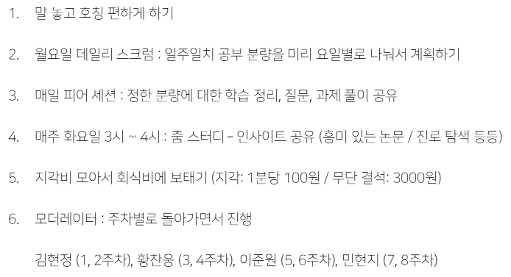

1.1 프로젝트 목표
마음 가짐
© NAVER Connect Foundation
5

Slide 6
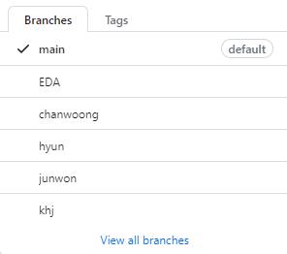
1.2 협업 방식
01. GitHub
각자 branch를 파서 EDA부터 모델링, hyperparameter tuning까지 진행
main branch에 결과 취합
© NAVER Connect Foundation
6

Slide 7
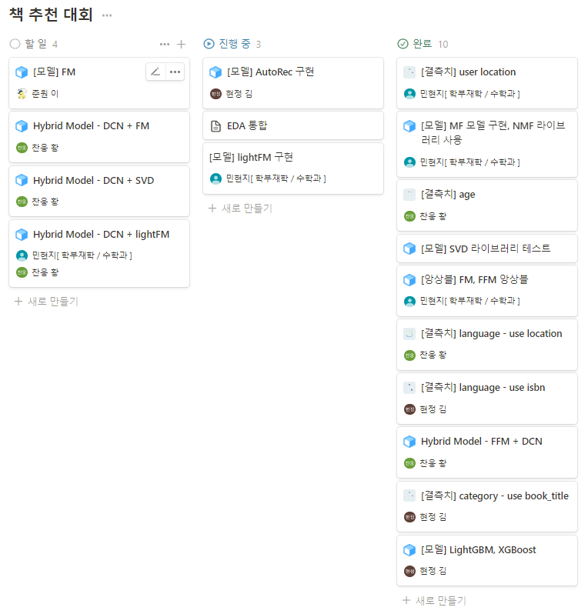
1.2 협업 방식
02. Notion
Notion을 사용해서 각자 프로젝트 진행상황을 공유
- 가설, 실험의 상황 공유
© NAVER Connect Foundation
7

Slide 8
2. EDA 및 Data Preprocessing
2.1 users 결측치 채우기 – age
2.2 users 결측치 채우기 – location
2.3 books 결측치 채우기 – language
2.4 books 결측치 채우기 – category

Slide 9
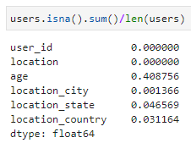
2.1 users 결측치 채우기: age
실험1: mean 값으로 채우기
결과: 2.4605
실험2: median 값으로 채우기
결과: 2.4605
실험3: 분포를 고려한 random sampling으로 채우기
결과: 2.4611
-> 방법별로 큰 차이가 존재하지 않음
age map을 이용한 indexing을 했기 때문
가장 구현하기 쉬운 mean 값을 이용
© NAVER Connect Foundation
9

Slide 10
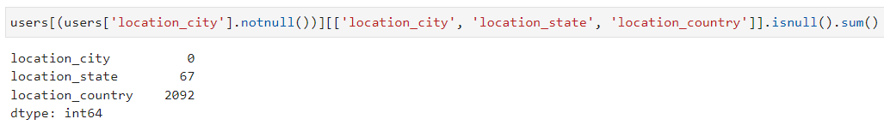


2.2 users 결측치 채우기: location
-> location_city가 null 값이 아닌 경우 중 location_state와 location_country가 존재하지 않는 경우가 존재
전처리 과정
1. 주어진 users data를 사용해 location_state와 location_country 채우기
2. 1의 방법으로 채울 수 없는 경우 배경지식을 이용해 location_state와 location_country 채우기
© NAVER Connect Foundation
10

Slide 11
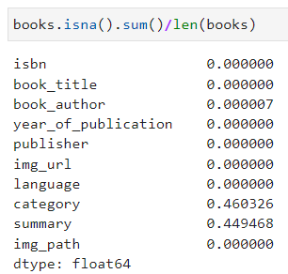
2.3 books 결측치 채우기: language
아이디어
ISBN의 1 ~ 5자리 prefix 에 따라서 country, region, language area가 정해짐
range별로 prefix의 길이가 정해짐
ex) 0, 1, 2, 3, 4, 7로 시작 -> 한 자리 prefix
8로 시작 -> 두 자리 prefix
전처리 과정
주어진 book data를 활용해 해당 prefix를 가지는 책 중 가장 많은 빈도로 나타나는 language로 결측치를 채움
1로 채우지 못한 결측치의 경우 최빈값인 ‘en’으로 채움
-> 2.4605에서 2.4496로 약간의 성능 향상을 보임
© NAVER Connect Foundation
11

Slide 12
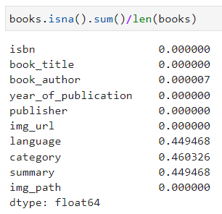
2.4 books 결측치 채우기: category
아이디어
book_title을 이용해서 책의 category 결측치를 채우자
전처리 과정
category 값의 존재 유무로 train data와 test data로 split함
book_title을 사전 학습 모델인 BERT를 이용해 embedding함
train data의 embedding vector를 이용해 category를 예측하는 KNN을 학습
학습된 KNN 모델을 이용해 test data의 category를 예측
예측값으로 category 결측치를 채움
-> 2.1124에서 2.1113로 약간의 성능 향상을 보임
© NAVER Connect Foundation
12

Slide 13
3. 모델
3.1 baseline 모델 + 구현
3.2 Catboost
3.3 DCN

Slide 14
3.1 baseline 모델 + 구현

Slide 15
3.1 baseline 모델 + 구현

Slide 16
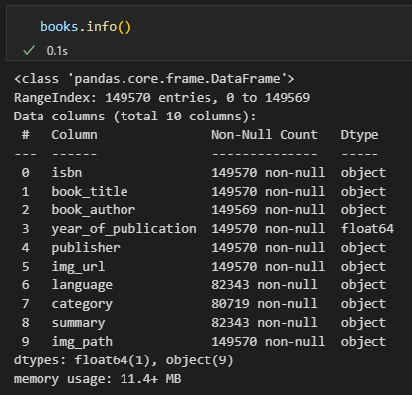
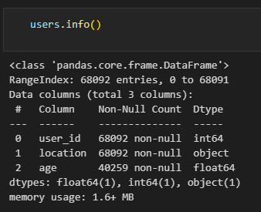
3.2 Catboost
Categorical Features
Numerical Feature인 age, year_of_publication feature를 제외한 모든 feature는 categorical feature 이다.

Slide 17
3.2 Catboost
선택 이유
캐글이나 데이콘 등의 분석 대회에서 (특히 정형데이터) xgboost, lightgbm, catboost 등의 부스팅 기반 모델들이 압도적으로 좋은 성능을 보여줌
본 데이터 셋은 특히 categorical feature가 많았고 이러한 feature 처리에 좋은 성능을 보여주는 catboost 모델을 선택
실제로도 xgb, lgb 와 비교하여 cat의 rmse성능이 가장 좋았음

Slide 18
3.2 Catboost
선택 이유
캐글이나 데이콘 등의 분석 대회에서 (특히 정형데이터) xgboost, lightgbm, catboost 등의 부스팅 기반 모델들이 압도적으로 좋은 성능을 보여줌
본 데이터 셋은 특히 categorical feature가 많았고 이러한 feature 처리에 좋은 성능을 보여주는 catboost 모델을 선택
실제로도 xgb, lgb 와 비교하여 cat의 rmse성능이 가장 좋았음
Target Encoding
Ordered Boosting
Categorical Features Combination

Slide 19
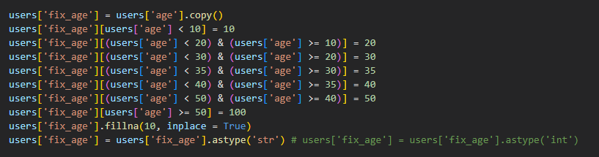
3.2 Catboost
전처리 – numerical feature to categorical feature
Age bining
Age 구간화는 베이스라인 전처리 코드를 이용
마지막에 구간화한 fix_age를 ‘str’ 타입으로 바꿔주어 범주형으로 군집화를 진행

Slide 20
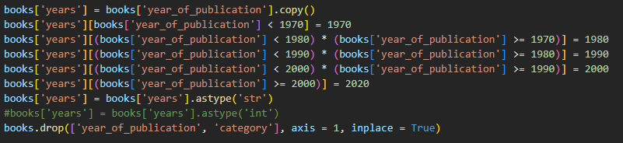
3.2 Catboost
전처리 – numerical feature to categorical feature
Year_of_publication bining
book table의 ‘year_of_publication’도 ‘age’와 동일하게 진행

Slide 21
3.3 DCN
딥러닝 모델
ML 모델로의 분석 경험은 기존에 있었고
부스트캠프 교육을 통해 배운 딥러닝 모델들로 대회 분석을 꼭 진행해보고 싶었음
-> 하지만 딥러닝 베이스라인 코드들의 rmse 점수를 확인해보면, 부스팅기반의 모델 뿐 아니라 일반 ML모델의 성능보다도 좋지 않았다
DL 이 정형데이터를 다루는 데에 있어 ML보다 성능이 떨어지는 이유
데이터 양 부족
특성간 상관관계 부족
모델의 복잡도와 과적합
계산 비용

Slide 22
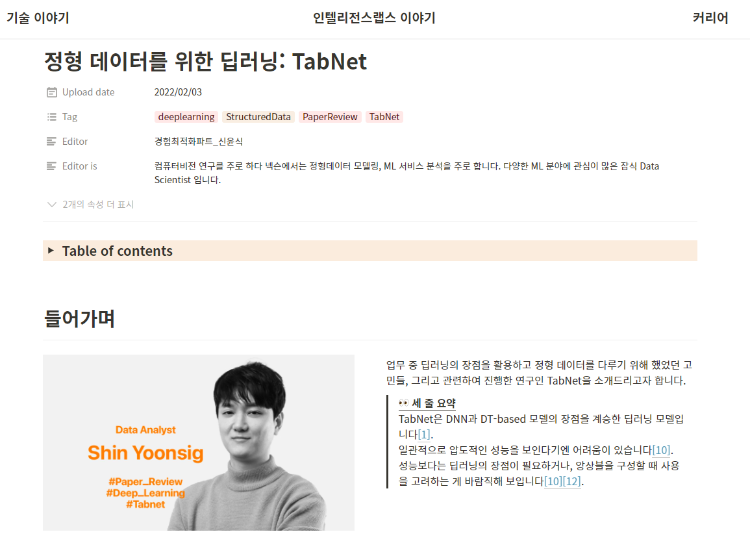
3.3 DCN
딥러닝 모델
-최근 정형 데이터에 대한 딥러닝 모델의 연구가 활발
-인텔리전스랩스의 신윤식 데이터사이언티스트님의 글
-데이터가 딥러닝 학습에 효과적인 형태가 아니라면 ML과 DL을 함께 사용하는 Hybrid Model 고려
-딥러닝 모델의 결과를 부스팅 기반의 모델들과 앙상블을 진행하면 더욱 좋은 성능을 보임

Slide 23
3.3 DCN
FFM
DCN
데이터셋에 전통적인 머신러닝 모델을 적용하여 초기 추천 결과를 얻음
FFM 모델은 특성 추출에 좋은 성능을 보이므로 추천 시스템에서 널리 사용됨
크고 희소한 데이터셋에 효과적
딥러닝 모델을 추가하여 머신러닝 모델에서
추천 결과를 개선
딥러닝 모델은 더 복잡한 패턴을 학습할 수 있으며, 더 정교한 추천 결과를 만들어낼 수 있습니다.
두 모델 모두 feature간의 상호작용을 효과적으로 반영

Slide 24
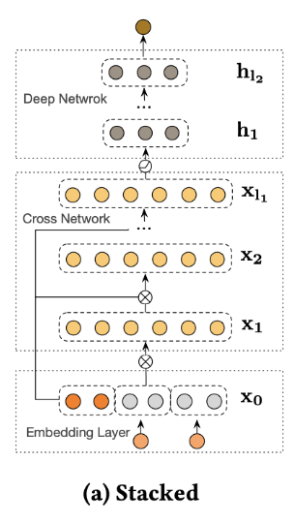
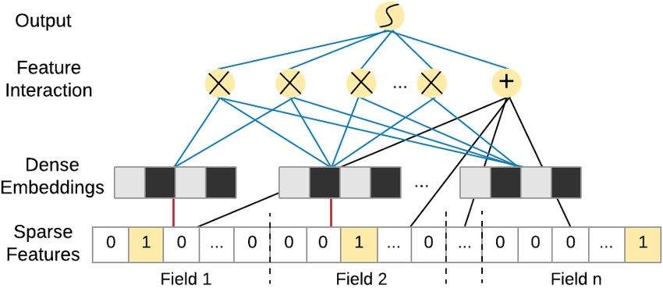

3.3 DCN
FFM + DCN

Slide 25
4. 결과 및 인사이트
4.1 성능 개선
4.2 결과

Slide 26
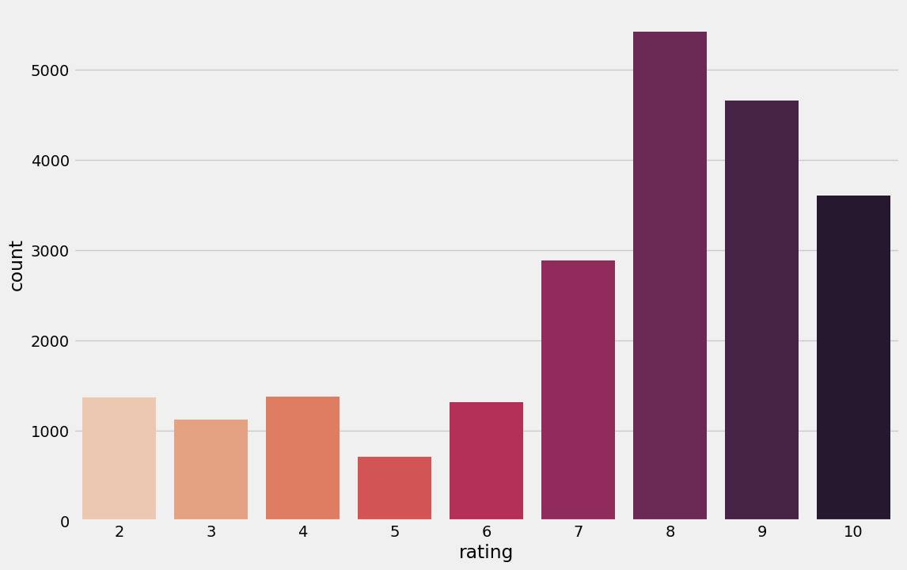
4.1 성능 개선
Stratified K-Fold
Target feature distribution
모델의 Overfitting와 generalization을 방지하기 위해 K-FOLD를 이용함
Target feature의 분포를 살펴보면 7~10점에 점수가 편향 되어있음
교차검증을 하는 과정에서 Standard가 아닌 각 분할에서 클래스의 비율이 동일하도록 데이터를 분할하는 방법인 Stratified 방식을 채택

Slide 27
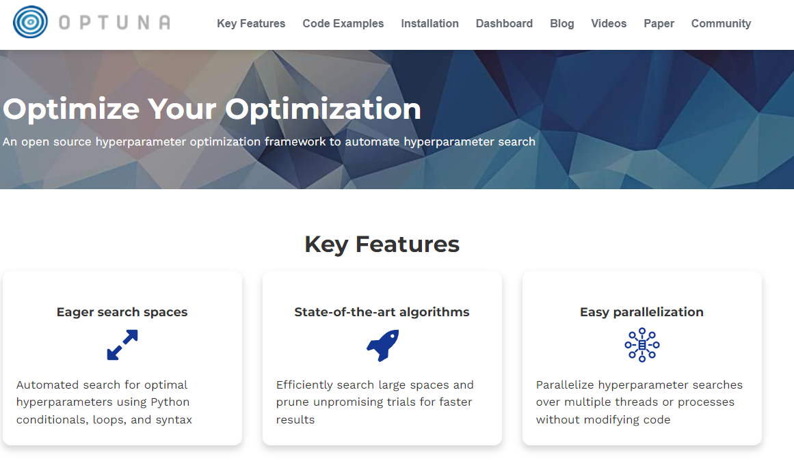
4.1 성능 개선
Catboost – hyperparameter tuning
효율적인 하이퍼파라미터튜닝을 위해 OPTUNA 라이브러리를 사용
Optuna는 간단하고 사용하기 쉬우며, 다양한 머신러닝 라이브러리와 함께 사용가능
베이지안 최적화 방식을 사용
범위 내에서 하이퍼파라미터 값을 균등하게 샘플링하거나 로그 스케일로 샘플링
https://optuna.org/

Slide 28
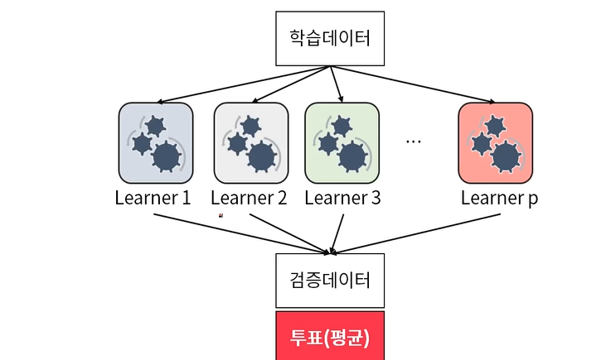
4.1 성능 개선
Ensemble
신윤식 DS님의 글을 참고하여 최종 모델인 Hybrid Model (FFM+DCN)과 부스팅 모델을 앙상블
앙상블 방법은 각 모델의 output을 가중평균을 취하는 stacking 방식을 이용
각각의 앙상블모델의 Vaildset의 rmse를 확인해본 결과 CatBoost와의 앙상블 결과가 가장 뛰어남
https://velog.io/@hhhs101/Ensemble

Slide 29
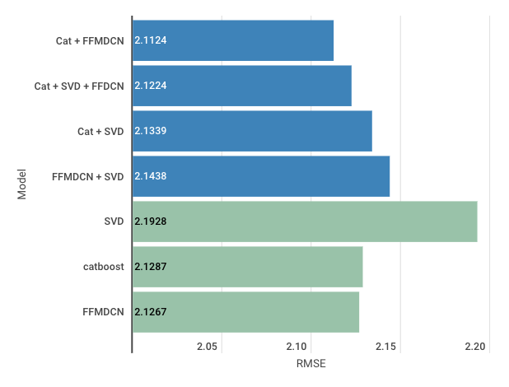
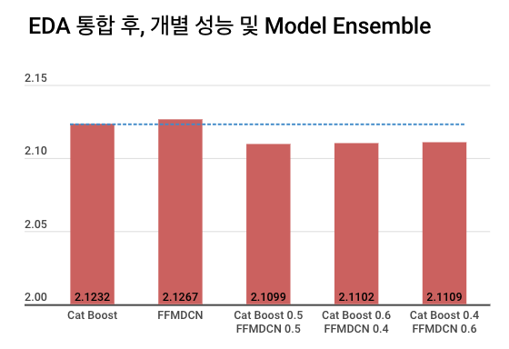
4.2 결과
최종 솔루션 : Catboost와 Hybrid model을 1:1로 앙상블

Slide 30
참고 자료
https://www.intelligencelabs.tech/3ac72939-db45-4804-9b9d-3ec2c08ef504
https://velog.io/@hhhs101/Ensemble
AI boostcamp Recsys book prediction baseline code

Slide 31
End of Document
Thank You.

